Slide 1
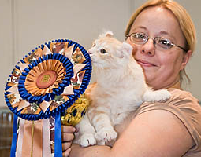
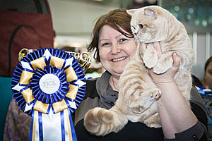
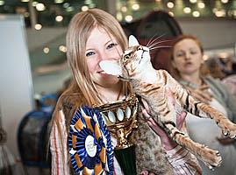
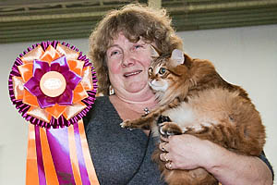
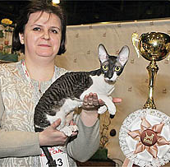
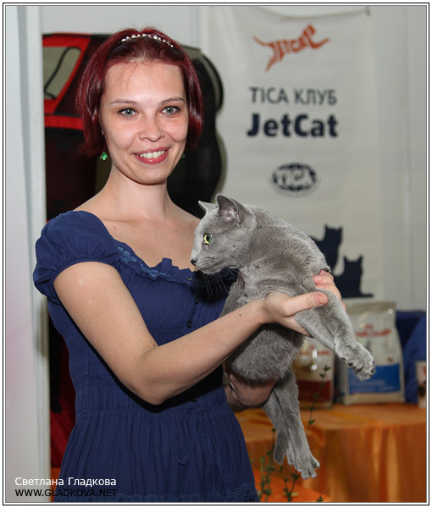
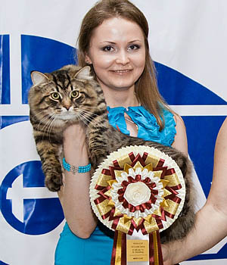
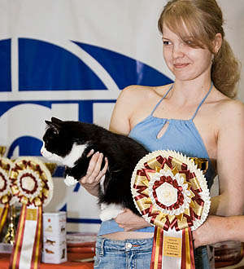
КЛУБ
ЛЮБИТЕЛЕЙ КОШЕК

Slide 2
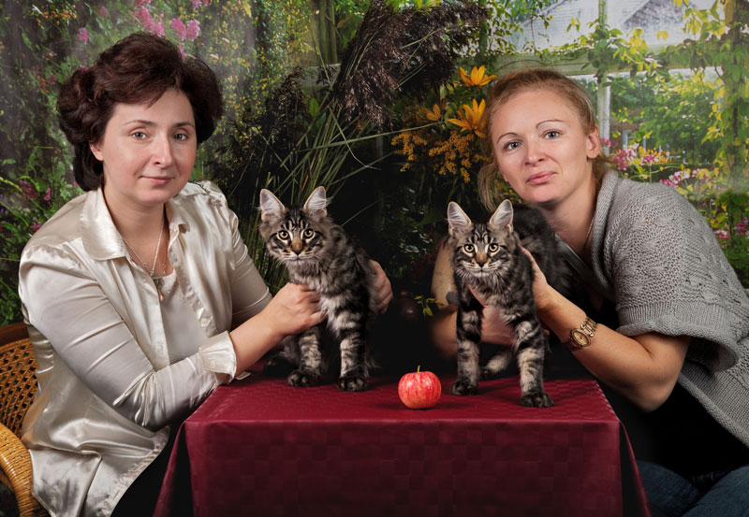
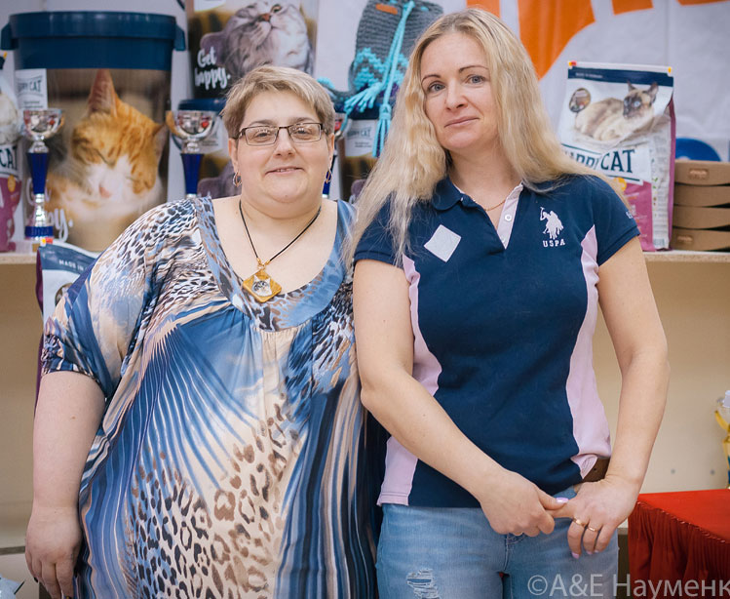
Клуб любителей кошек JetCat
Клуб был основан в 2009 году силами двух Анн – Анны Карповой и Анны Легеза, а с 2018 года президентом клуба стала Наталья Чеченина.
Клуб руководствуется в своей работе правилами Международной ассоциации TICA – The International Cat Association.
Основная задача клуба JetCat – пропаганда гуманного отношения к домашним животным вообще и кошкам в частности, просветительская деятельность, объединение любителей кошек и развитие племенного разведения в рамках TICA, реклама питомников, заводчиков и участников зооиндустрии.
И задачу эту клуб решает более чем успешно, собирая множество кошек и их владельцев под своей эгидой.
www.jetcat-tica.ru
E-mail: jetcat-tica@mail.ru

Slide 3
Выставки клуба JetCat – Jet Party
Самая первая и любимая выставка клуба – Jet Party, с которой мы начали свою работу в феврале 2010 года. Выставка была ориентирована на три самые популярные породы в TICA в России – бенгалы, абиссины и мейн куны. На эту выставку клуб приглашал судей – действующих заводчиков, которые проводили породные конгрессы.

Slide 4
Выставки клуба JetCat – Russian Winter
Начало февраля так и осталось нашими датами, и с 2019 года мы проводим одну выставку в году, как и положено зимой – бело-голубого цвета : ) Традиционная Лотерея вкусняшек, призовой фонд которой составляют домашние соленья и варенья, предоставляемые нашими участниками, красивые люди и кошки, богатый призовой фонд, все это делает зимнюю выставку любимой и ожидаемой многими.

Slide 5
Выставки клуба JetCat – Expokot
Самая грандиозная выставка клуба – Expokot, проводилась в рамках мультисистемного проекта Expokot компании Valta Pet Products. 12 оллбридных рингов с лимитом в 225 кошек под руководством лучших экспертов со всего мира, межсистемный Бест и грандиозный главный приз!
В силу обстоятельств, проект Expokot, как, затем, и Кубок ProPlan и Grand Prix Royal Canin, закончил свое существование в 2014 году.

Slide 6
Выставки клуба JetCat – Лето
Самые легкие и нарядные выставки клуба – летние. Выставки проводились в Санкт-Петербурге и Москве, и, кто знает, куда мы захотим поехать еще (приглашайте : )
Судьи из Европы, коты – с дачи, много цветов, конкурсов, призов и красивых женщин в сарафанах.

Slide 7
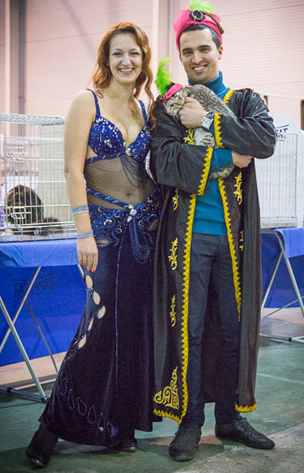
Выставки клуба JetCat – Russian Winter
Две клубные выставки серии «Русская зима», которые прошли в Сокольниках в январе 2015 и 2016 совместно с WCF клубом Mysticat и FIFe клубом Felidae отличались большим количеством посетителей с детьми, высокой конкуренцией, прекрасным судейским составом и яркой тематической направленностью с конкурсами костюмов для участников. К сожалению, даты не пошли: традиционно в новогодние праздники все в два раза дороже, а деньги тратятся на новый год и каникулы.

Slide 8
Выставки клуба JetCat – Золотая осень
Красочная выставка «Золотая осень» была всегда самой вкусной и нарядной. Ринги украшались урожаем плодов, выставлялось множество котят, приезжали интересные судьи. Выставочная жизнь входила в колею после длительных летних каникул.

Slide 9
Выставки клуба JetCat - Выездные
Несколько раз клуб проводил выездные выставки – в Ярославле, Риге, Санкт-Петербурге. Для тех, кто хочет присмотреться к системе и подумывает об организации своего клуба, это отличная возможность понять, что да как, приглашайте!
Для клуба JetСat такие выставочные командировки также очень полезны: популяризация системы TICA, знакомство с чудесными городами, интересными людьми и кошками.

Slide 10
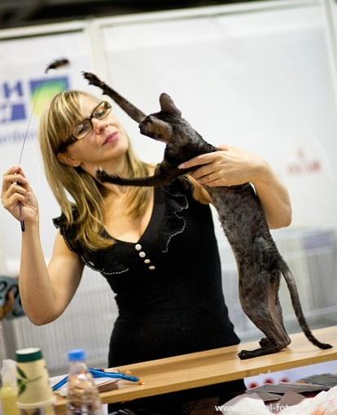
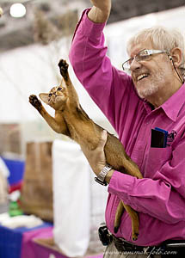
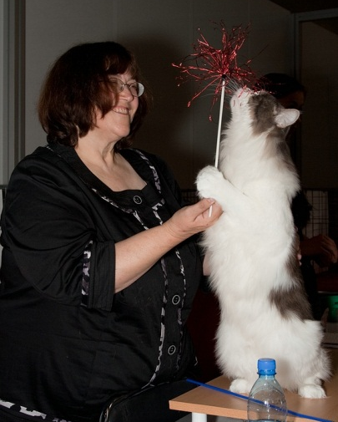
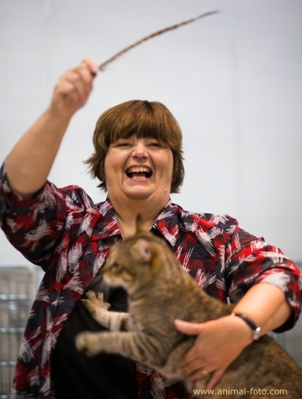
Выставки клуба JetCat
Выставка кошек в ринговом формате TICA клуба JetCat – яркое и захватывающее зрелище, в котором принимаю участие:
лучшие представители более 40 пород кошек;
опытные эксперты-фелинологи из Европы и Америки;
ведущие заводчики кошек России;
спонсоры - крупнейшие производители и распространители товаров для животных;
множество посетителей – любителей животных

Slide 11
Выставки клуба JetCat
За 10 лет работы клуб провел 23 выставки, и каждая была по своему неповторима! Ведь несмотря на то, что большинство участников наших выставок постоянные, каждый раз мы стараемся приглашать новых экспертов, придумать интересную тему для выставки и привлечь как можно больше новичков в систему TICA.
# | Когда | Где | Кол-во кошек | Эксперты | Кол-во рингов
1 | 20-21.02.2010 | Moscow | 110 | E.Hawksworth-Weitz, A.Bright, K.Ruonala, B.Berthelon | 4AB+2SP+2cg
2 | 25-26.09.2010 | Moscow | 150 | D.Madison, I.van Belzen, G.Basquine, F.Hicks, M.Parsley | 6AB+6SP
3 | 19-20.02.2011 | Moscow | 145 | K&T Vlach, E.Hawkswort-Weitz, P.Holmes | 6AB+2SP+3cg
4 | 24-25.09.2011 | Moscow | 196 | B.Brown, B.Berthelon, L.Dickie, M.DeLandtsheer, M.Caillard, M.Gregg-Dombroski | 8AB+4SP
5 | 22-23.10.2011 | S.Petersburg | 86 | R.Knapp, M.Tsuruoko, M.Dany, K.Krenn, V.Beninya | 6AB+4SP
6 | 18-19.02.2012 | Moscow | 165 | B.Tullo, K.Stinson, B.Berthelon, V.Beninya, S.Hart-Jones | 6AB+4SP+4cg
7 | 07-08.07.2012 | S.Petersburg | 94 | G.Basquine, K&T Vlach, K.Krenn | 6AB+2SP+2cg
8 | 06-07.10.2012 | Moscow | 220 | R.Knapp, B.Kissinger, J.Bangle, M.Picardello, B.Berthelon, M.Delandtsheer | 12AB
9 | 16-17.02.2013 | Moscow | 162 | E.Hawksworth-Weitz, I.van Belzen, M.Dany, B.Russo, V.Davidson | 6AB+4SP+3cg

Slide 12
Выставки клуба JetCat
# | Когда | Где | Кол-во кошек | Эксперты | Кол-во рингов
10 | 06-07.07.2013 | Moscow | 131 | M.Dany, A.Savin, K.Krenn, P.Holmes | 6AB+2SP+2cg
11 | 05-06.10.2013 | Moscow | 209 | S.Savant, J.Edwards, H.Devilbis, P.Remy, J-M.Lagarde, Y.Hattori | 12 AB
12 | 01-02.02.2014 | Moscow | 163 | C.& R. Knapp, S.Corneille , F.Gagern, K.Krenn | 8 AB+2SP+3cg
13 | 24-25.05.2014 | Moscow | 110 | V.Beninya, I.van Belzen, S.Hart-Jones, B.Berthelon, M. Dany | 5AB+5SP+3cg
14 | 9-10.01.2015 | Moscow | 142 | E.Fedorenko, V.Beninya, M.Picardello, P.Holmes, S.Hart-Jones, M.-L. DeLandtsheer | 12AB+4cg
15 | 3-4.10.2015 | Moscow | 118 | K.Tomlin, B.Russo, A.Savin, V.Beninya, A.Broing | 10AB+4cg
16 | 9-10.01.2016 | Moscow | 106 | P.Portelas, M.-L. DeLandtsheer , A.Nazarova, F.Gagern, M.Dany, I.Gorinova | 12 AB+4cg
17 | 15-16.10.2016 | Moscow | 71 | M.Dany, A.Savin, S.Corneille, E.Ignatova | 12 AB
18 | 21-22.10.2017 | S.Petersburg | 73 | P.Holmes, V.Beninya, J.Allen, K.Krenn, E.vd Bunder | 10 AB+4cg
19 | 21-22.04.2018 | Yaroslavl | 76 | V.Beninya, M.Picardello, Y.Lavrentiev, E.Lavrentieva | 12 AB
20 | 1-2.12.2018 | Yaroslavl | 93 | P.Holmes, V.Beninya, N.Pilatova, T.Tarasenko | 8AB+4SP
21 | 8-9.12.2018 | Riga | 41 | Y.&E.Lavrentieva, V.Beninya, K.&T.Vlach | 6AB+3SP
22 | 2-3.02.2019 | Moscow | 88 | M.Dany, V.Beninya, P.Rudov, E.Ignatova | 8AB+4SP

Slide 13
Выставки клуба JetCat
# | Когда | Где | Кол-во кошек | Эксперты | Кол-во рингов
23 | 1-2.02.2020 | Moscow | 81 | V.Beninya, M.Dany, A.Savin, J-M.Lagarde, A.Nazarova | 10 AB+3 cg
24 | 06.02.2021 | Moscow | 97 | A.Nazarova, E.Ignatova, P.Rudov, A.Izmalkova | 4SP+4AB
25 | 21.03.2021 | Moscow | 68 | A.Izmalkova. A.Savin, M.Litvina | 6AB
26 | 07.03.2022 | Moscow | 87 | A.Savin, A.Nazarova, E.Ignatova, A.Rudakova | 4SP+4AB

Slide 14
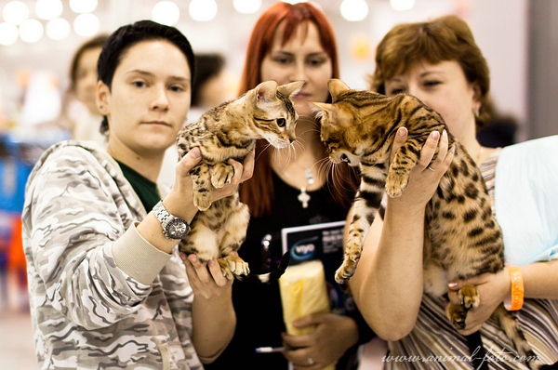
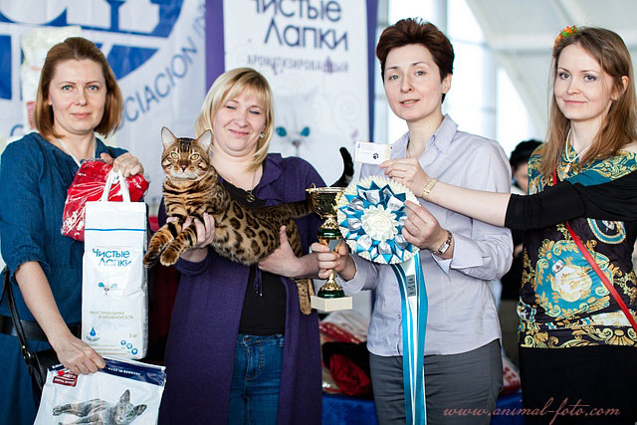
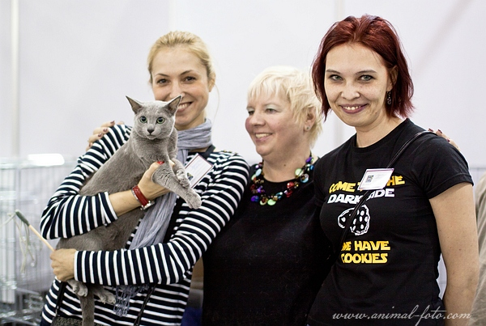
Участники выставки
Участники выставок, не только заводчики-профессионалы, но и просто любители кошек, в том числе домашних, приходят на выставки клуба для общения друг с другом, поиска единомышленников, получения оценок своих питомцев от ведущих экспертов в области фелинологии.

Slide 15
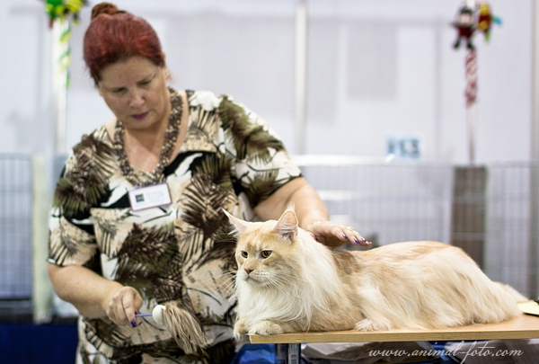
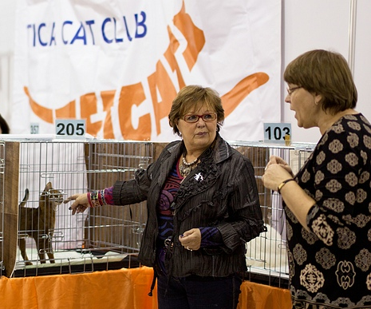
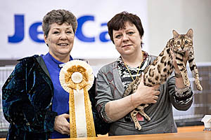
Эксперты выставки
Высокий уровень организации и большое число участников делают выставки клуба JetCat привлекательными для экспертов-фелинологов со всего мира.
Чтобы сделать конкуренцию еще более интересной, а выставки – доступными по стоимости участия, клуб приглашает не только иностранных, но и гостевых экспертов из других фелинологических систем.

Slide 16
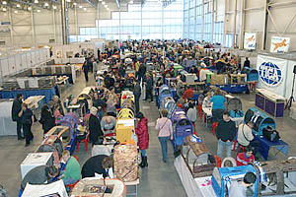
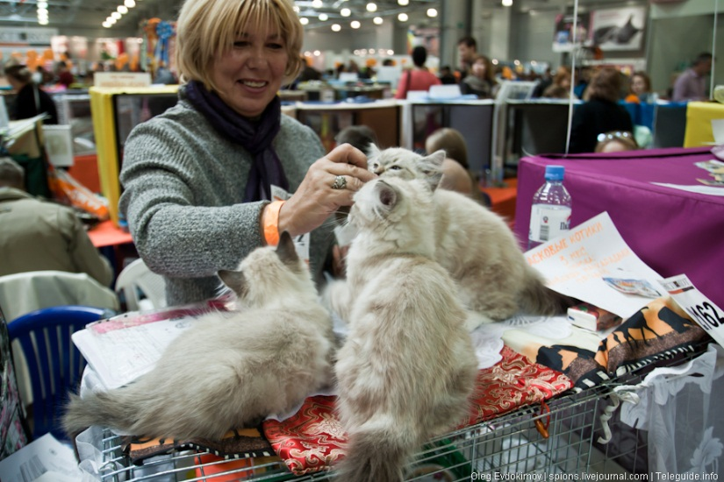
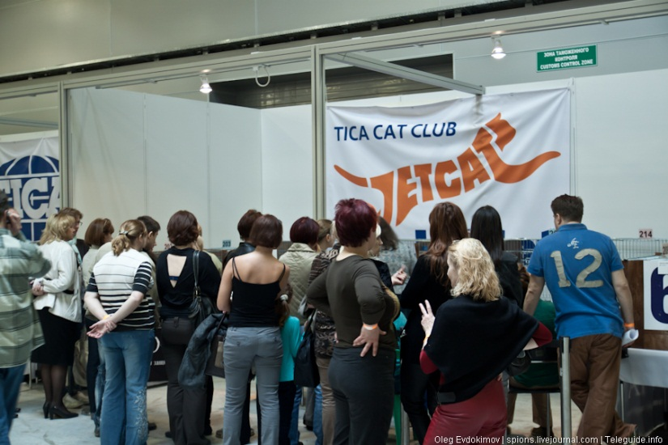
Посетители выставки
«Даже если задаться целью посмотреть всех, то это, скорее всего, не удастся – просто заблудишься или потеряешься среди многих рядов клеток с самыми различными кошками и котами. Большие, маленькие, средние, взрослые, котята – действительно сотни самых различных кошек. Разные породы, окрасы, характеры…»

Slide 17
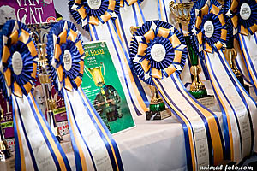
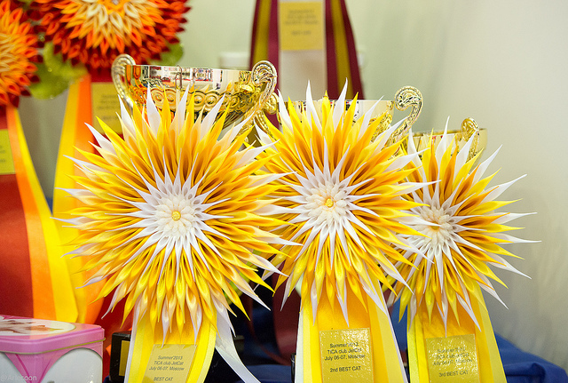
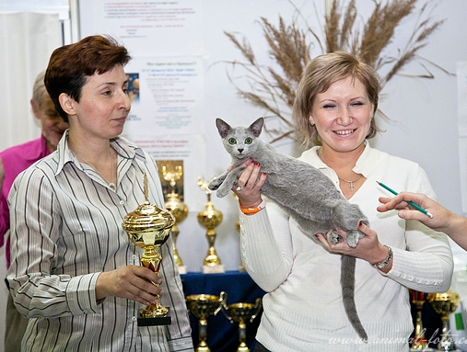
Наши победители
По итогам двух дней выставки, наполненных общением с друзьями, заводчиками, экспертами и зрителями, выбираются победители – лучший кот, котенок, кастрат и домашняя кошка, которых награждают в торжественной обстановке, а результаты выставки отправляются в Центральный офис TICA в США для участия в мировом рейтинге.

Slide 18
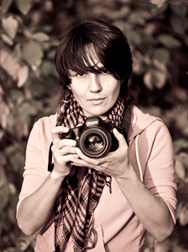
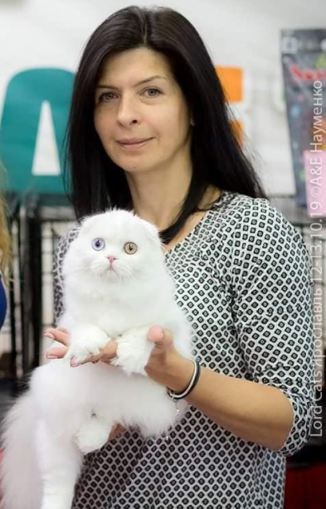
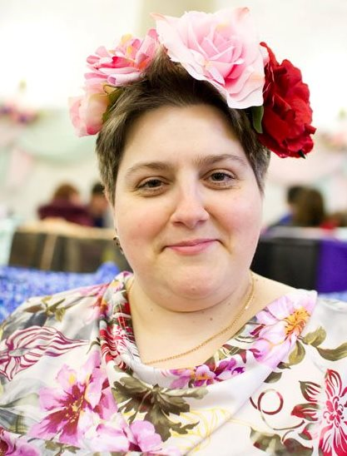
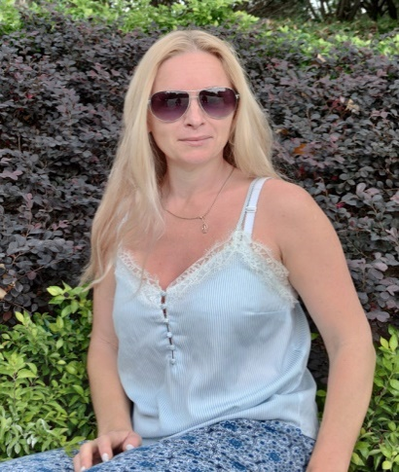
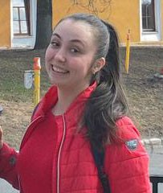
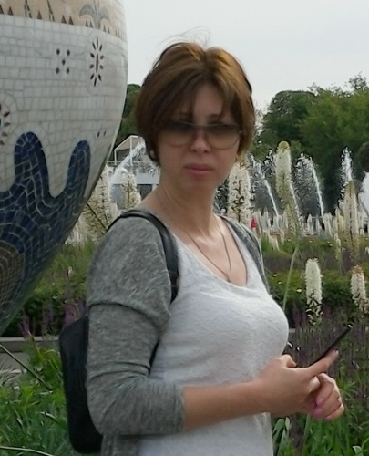
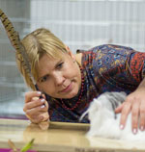
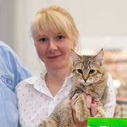
Наше все
Ни одна выставка клуба JetCat не прошла бы столь успешно без бесценных помощников – членов клуба, отличной команды клерков, классных фотографов и просто друзей и поклонников TICA. Это добрые и веселые, умные и красивые, талантливые, полные оптимизма и энергии люди, которой они делятся и с нами, и с вами.
Мы ждем вас на вставках клуба JetCat, чтобы и вы смогли стать частью TICA, девиз которой – Fabulous felines, fun and friendship!
www.jetcat-tica.ru

